Slide 1
Деды Морозы разных стран
«Скоро Новый год постучится в двери каждого дома… Точнее, Дед Мороз постучится… А может, это будут симпатяшки-домовые в вязаных колпачках?! Или прекрасная фея Бефана?! Надо бы разобраться в том, кого ожидать в новогоднюю ночь.»
Презентация для подготовительной группы.
Подготовила Морозова Татьяна Валентиновна
Воспитатель ГБДОУ №32 Колпинского р-на г.Санкт-Петербурга.

Slide 2
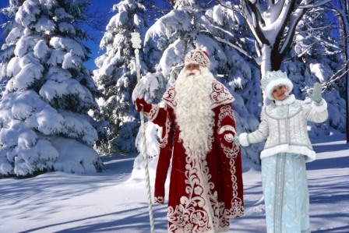
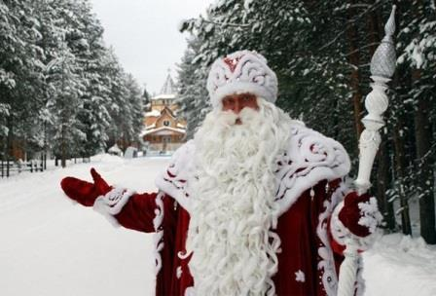
Каждый ребенок в России хорошо знает кто такой - Дед Мороз. Это добрый дедушка с красивым посохом, в длинной яркой шубе, с белоснежной бородой и большим мешком праздничных подарков. Этот удивительный и очаровательный образ знаком всем нам с самого раннего детства, со времен новогодних утренников. Приходит он в гости не только с подарками, но и со своей внучкой Снегурочкой. Снежная резиденция Деда Мороза и Снегурочки находится в Великом Устюге, куда приходят открытки и письма с детскими пожеланиями.
В странах мира Деда Мороза называют совсем другими именами. Давайте разберемся, кого ожидают дети в разнообразных местах планеты в новогоднюю ночь, и какие бывают сказочные персонажи.

Slide 3
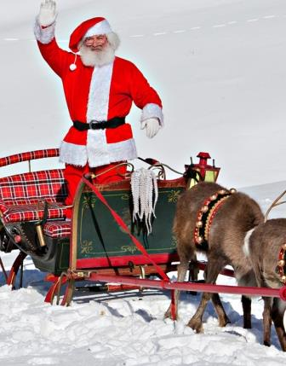
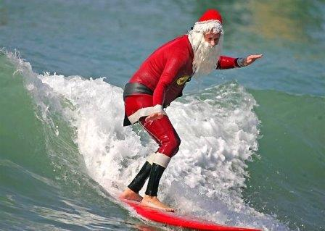
Санта Клаус – пухленький любимец американских и австралийских детишек. Одет в коротенькую пурпурную курточку и штанишки, на голове веселый колпак.
Добродушный старичок катается по воздуху на быстрых оленях, попадает в дом через дымоходную трубу.
Санта Клаус из Австралии может одеться намного оригинальнее, например, прийти поздравлять детей в плавках, потому что там очень жарко зимой. Но подобный наряд некого не смущает, а только особенно радует австралийских малышей.

Slide 4
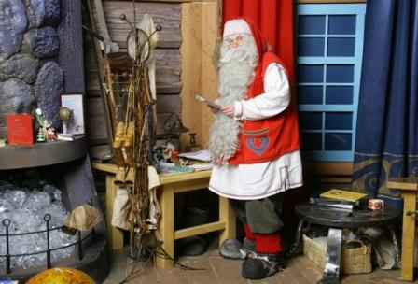
Йоулупукки – проживает в заснеженной Лапландии (Финляндия). Такое звучное имя дали ему не случайно. В далекие времена дед, одетый в козлиную шкуру, развозил новогодние гостинцы на белом козлике.
В переводе с финского «йоулу» - означает Рождество, а «пукки» - козел. Все письма со сказочными пожеланиями пишут тысячи детей в Лапландию, город Рованиеми. Финские ребятишки обожают своего Йоулупукки, потому что он очень добрый и у него самый чудный колпачок на свете.
Раньше финские дети очень боялись Йоулупукки, он наказывал или уносил к себе непослушных детей. Недаром в переводе с финского языка Йоулупукки переводится как "рождественский козёл". Современный Йоулупукки сильно подобрел и даже приносит детям подарки.

Slide 5
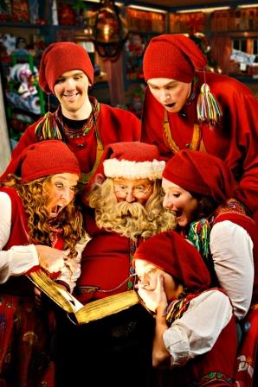
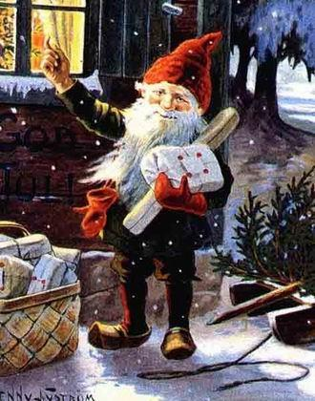
В Швеции два Деда Мороза: сутулый дед с шишковатым носом - Юлтомтен и карлик Юлниссаар. И тот, и другой под Новый год ходят по домам и оставляют подарки на подоконниках.
Юль Томтен по-шведски значит "Рождественский гном". Он живет в волшебном лесу и у него есть помощник - снеговик Дасти. Если вы прийдете в гости к Юлю Томтену - внимательно смотрите под ноги: по тропинкам снуют крошечне эльфы.

Slide 6
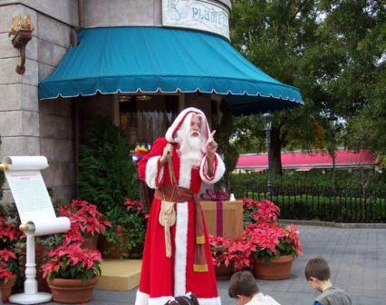
Пэр Ноэль – любимый Дед Мороз из Франции. В переводе с французского означает «рождественский отец». Темной ночью он подъезжает на сером ослике к любому дому и от всей души дарит новогодние и рождественские подарочки.
Пэр Ноэль проворно попадает в дом через каминную трубу и аккуратно расставляет свои гостинцы в выставленные специально сапоги и ботинки.
Пьер Ноэль переводится как «дедушка Январь». А сопровождает его не Снегурочка, а строгий гном Пьер Фуетар с прутом, который внимательно проверяет, чтобы подарки получили только послушные детишки.

Slide 7
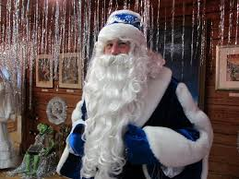
Кыш Бабай
Дед Мороз из Татарстана узнаваем по своему темно-синему наряду, и такой же густой и белой бороде, как у русского деда. Этот дед всегда хитро улыбается, но он очень добрый и всегда ходит с большим мешком, набитым подарками. С 2009 года Кыш Бабай принимает всех желающих в своей резиденции в селении Яна Кырлай, (60 км до Казани).

Slide 8
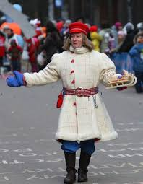
Знакомьтесь - Карельский Дедушка Мороз Паккайне
Его дедом как-то и называть неловко- он совсем молодой и не носит бороды. Его волосы темного цвета, и одевается он по молодецки- белые одежды с красной накидкой. И светлый тулупчик у него коротенький, а рукавицы синего цвета.
С карельского языка «паккайне» — означает «морозец».
Согласно легенде, когда родился карельский Дед Мороз, было начало зимы, и стоял легкий морозец. Родина Паккайне – село Большая Сельга, вблизи столицы Карелии Петрозаводска. Когда Паккайне вырос, он стал много путешествовать по свету, а в канун Новогодних праздников он всегда возвращался в облике Деда Мороза, с огромным количеством заморских подарков: сладостей и диковинных сувениров.

Slide 9
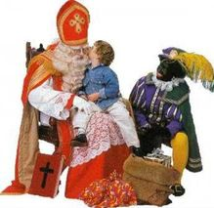
Бельгия, Польша— Святой Николай. Как гласит легенда, он оставил приютившей его семье золотые яблоки в башмачке перед камином. Это было о-очень давно, поэтому Святой Николай считается самым первым Дедом Морозом. Он ездит на коне, облаченный в митру и белую епископскую мантию. Его всегда сопровождает слуга-мавр Черный Питер, который за спиной несет мешок с подарками для послушных детей, а в руках — розги для шалунов.

Slide 10
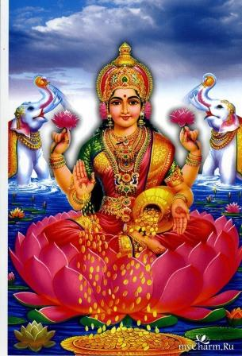
В Индии – обязанности Деда Мороза исполняет богиня Лакшми (богиня счастья и процветания). Она описывается как богиня невероятной красоты, сидящая на лотосе и в двух руках держит по лотосу.

Slide 11
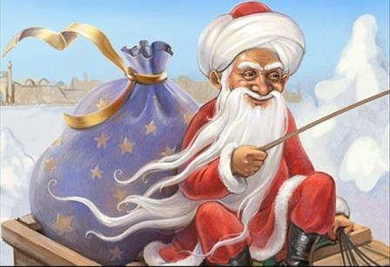
Мусульманского Деда Мороза зовут Хызыр Ильяс, он носит вышитый цветами зеленый халат и красный колпак, обвитый шарфом. В руке, само собой, мешок с подарками. До мусульманских стран Дед Мороз добирается с большим опозданием, только в начале мая. Ну что ж, лучше поздно, чем никогда.

Slide 12
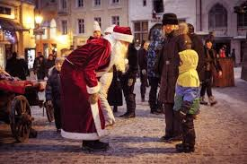
В Эстонии живет Дед Мороз по имени Йыулувана
Повстречаться с ним можно на Ратушной площади столицы Эстонии- Таллин. Уже с начала декабря там устраивают настоящий эстонский дед морозрождественский базар с огромными елками. Возле самой большой елки стоит домик эстонского Йыулувана. В течении дня он ждет гостей на улице, качаясь в кресле-качалке. Вечером он уходит в дом. В его руках всегда мешок с конфетками, которыми он угощает всех детишек. С добрым Йыулувана можно сфотографироваться на память. Он настоящий волшебник- знает много языков, и всем шлет самые добрые пожелания.

Slide 13
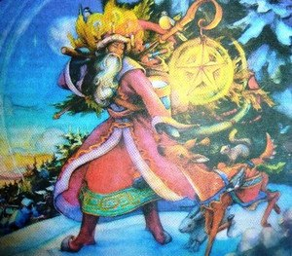
Деда Мороза в Монголии кличут Увлин Унгун В Монголии Новый год еще и праздник пастухов. Поэтому монгольский Дед Мороз - самый главный пастух. В руке у него кнут, а на поясе - сумка с трутом и огнивом. Его помощницу зовут Зазан Охин - "Девочка Снег"

Slide 14
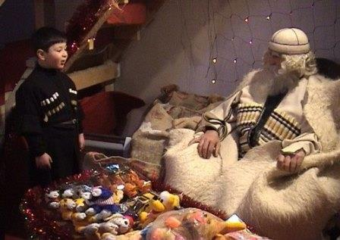
Дед Мороза в Грузии кличут Товлис Бабуа Грузинский Дед Мороз, как гласит легенда, родом из высокогорного села Ушгули, расположенного в горах Сванетии. Имя его переводится с грузинского, как «снежный дедушка». Правда, у грузинского дедушки Мороза двойное название. В восточной Грузии его называют "Товлис папа", а в западной Грузии "Товлис бабуа", хотя в столице страны такой разницы никто не делает, дедушку называют и так, и так.

Slide 15
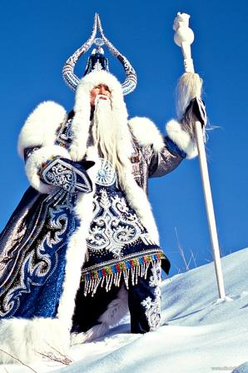
Якутский Эхээ Дьыл
Этот новогодний персонаж, по видимому, "устроился" лучше других Новогодних коллег. Судите сами: его жена Кыhын Хотун ведает зимним временем; три дочери Саасчаана, Сайыына и Кyhyyнэй распределяют между собой весенние, летние и осенние обязанности. Чем занимается сам Эhээ Дьыл не совсем понятно. Зато точно известно, что у него двое внучат: старшая внучка – Хаарчаана, покровительница снега, и младший внук – Тыалчаан. Из "живности" у Деда Дьыла один только бык, но зато какой!!! Каждую осень он (бык) выходит из ледовитого океана и до середины зимы отращивает свои рога. Чем выше рог – тем ниже опускается столбик термометра. С середины января рога у быка постепенно отваливаются, а к марту и сам он гибнет под палящим солнцем.

Slide 16
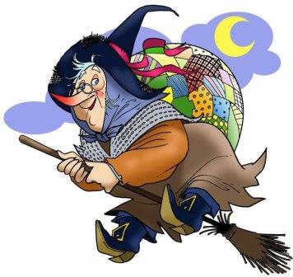
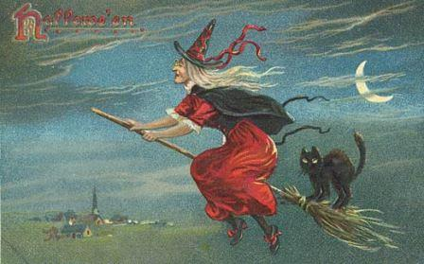
В Италии к детям приходит старушка Бефана. Ее внешний облик напоминает российскую Бабу Ягу - нос крючком, большие, выступающие вперед зубы; одета Бефана в остроконечную шляпу, длинный плащ и дырявые шерстяные чулки. На спине она носит мешочек с шоколадом и угольками. Перемещается она с крыши на крышу прыжками, на лошади или метле. По легенде, она одаривает тех детей, которые хорошо себя вели в течение года сладостями, орехами, каштанами и медом, тем же, кто был непослушен, она приносит уголь, луковицы и чеснок.
Вторым персонажем итальянских праздников является Баббе Натале - это итальянский Дед Мороз, который спускается с Альп и Доломитов.
.

Slide 17
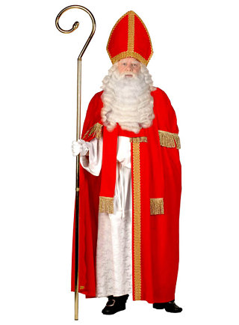
Микулаш - Чехия, Словакия. Приходит в ночь с 5 на 6 декабря, накануне дня Святого Николая. Внешне очень похож на нашего Деда Мороза: та же длинная шуба, шапка, посох с закрученным в спираль верхом. Только вот подарки он приносит не в мешке, а в заплечном коробе. Да и сопровождает его не Снегурочка, а ангел в белоснежной одежде и лохматый чертёнок. Хороших и послушных детей Микулаш всегда рад одарить апельсином, яблоком или какой-нибудь сладостью, а вот «рождественские сапоги» хулиганов или бездельников вполне могут пополниться картофелиной или куском угля. Непонятно только, как удается уживаться Микулашу с ещё одним новогодним персонажем - Ежишкой.
Ежишек (Ёжишек) - Чехия, Словакия. Самый скромный новогодний персонаж в мире. Подбрасывая подарки в дома детей, Ежишек внимательно следит чтобы его никто не увидел, вот почему о внешности этого добряка ничего не известно.

Slide 18
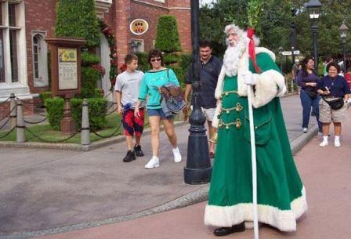
Даиди на Ноллаиг – ирландский коллега Деда Мороза. Ирландия – страна религиозная и очень ценит свои старые добрые традиции. Именно поэтому Новый год в Ирландии будет пропитан мистикой и необычностью.

Slide 19
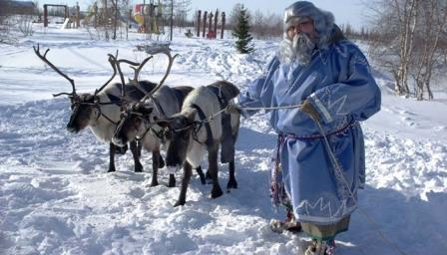
Монгольского новогоднего дедушку зовут Ямал Ири. Он носит с собой табакерку, огниво и кремень, а в руках носит длинный кнут.

Slide 20
Все Деды Морозы приносят подарки, но каждый делает это по-своему: Под елку кладет подарок российский Дед Мороз. В носке обнаруживают подарки англичане и ирландцы, а в ботинке — мексиканцы. Новогодние подарки сваливаются в дымоход во Франции, а на балкон — в Испании. В Швеции Дед Мороз подкладывает подарки к печке, а в Германии оставляет на подоконнике. Деды Морозы — они все-такие неодинаковые. Выглядят по-разному, один добрый, а другой может и пожурить. У каждого есть свой персональный способ проникнуть в праздничный дом. Но какой бы ты ни был Дед Мороз, ты есть для того, чтобы поздравить и вручить подарок!

Slide 21
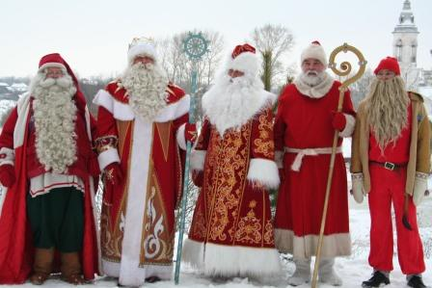
Спасибо за внимание!
2015год.

